Slide 1
Web Service & Component
Software Development Using .Net

Slide 2
อาจารย์ที่ปรึกษา
ดร.วรวัฒน์ ลิ้มโภคา
ดร.ชุติเมษฎ์ ศรีนิลทา
ผู้จัดทำ
นายกรวิชญ์ โตวัฒนกิจ รหัสนักศึกษา 43010009
นายจิระเดช ธำรงลักษณ์ รหัสนักศึกษา 43010068

Slide 3
Project Picture
Architecture
Land And Home
OLALA
Home Service
Home&Decor
Home For You

Slide 4
ขอบเขตและวัตถุประสงค์
การเพิ่มประสิทธิภาพการทำงานของเซิร์ฟเวอร์ที่ติดตั้งเว็บแอพพลิเคชั่นของ
.NET และ J2EE
ทดสอบประสิทธิภาพการทำงานของ Load Balancing
นำ Load Balancing ไปติดตั้งใช้งานกับเว็บเซอร์วิสของกลุ่ม .NET และ J2EE ได้

Slide 5
Load Balancing
Microsoft Technology
  Network Load Balancing
Java Technology
  WebLogic Load Balancing

Slide 6
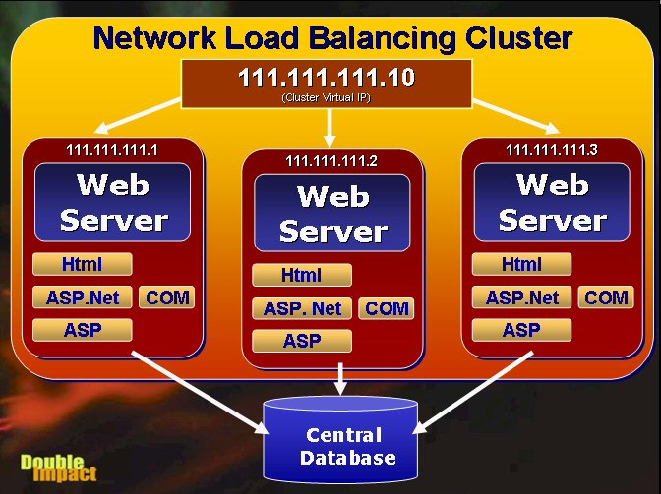
Network Load Balancing

Slide 7
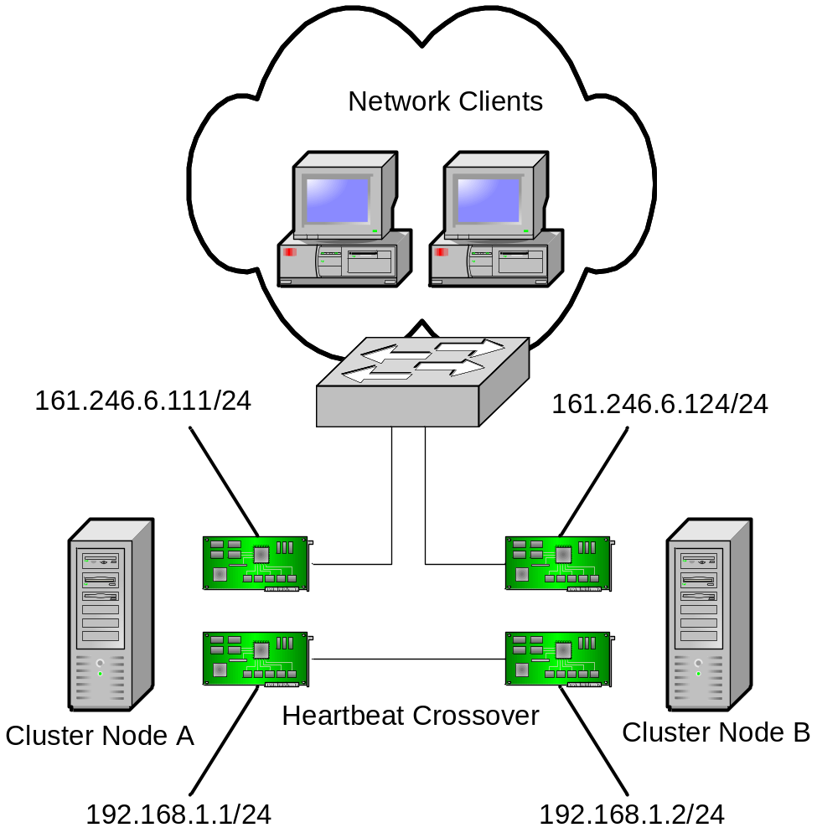
Network Load Balancing

Slide 8
Network Load Balancing
Virtual IP
Dedicated IP
HeartBeat
Convergence

Slide 9
Network Load Balancing
Advantage
  Scalable performance
  High Availability
  Controllability
  Ease of Use
Disadvantage
  ใช้ได้กับ Product ของไมโครซอฟท์ได้เท่านั้น
  ไม่สามารถเลือกวิธีการแบ่งโหลดได้

Slide 10
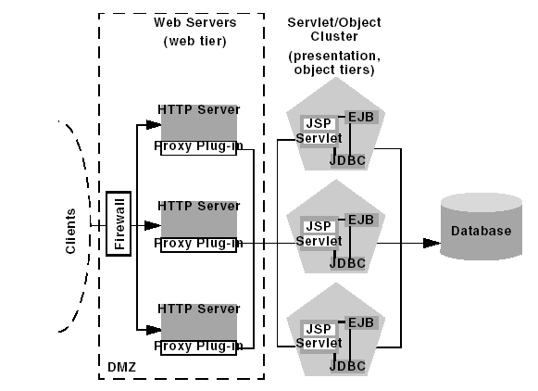
WebLogic
Two-Tier Proxy Architecture

Slide 11
WebLogic Load Balancing
แนะนำวิธี Load Balancing ของ WebLogic
  Round-Robin (default)
  Weight-based
  Random

Slide 12
Server Comunication
IP multicast
  Update JNDI ของ Cluster
  Heartbeat
IP socket
  เข้าถึงออบเจ็คที่ไม่ได้ทำ Cluster จากเซิร์ฟเวอร์อื่น
  เข้าถึงออบเจ็คที่ทำ Cluster จากเซิร์ฟเวอร์อื่น
  Replicate HTTP session state และ Stateful session EJB state ระหว่าง primary และ secondary

Slide 13
WebLogic Cluster
สามารถแบ่งการทำงาน Clustering ออกเป็น
  JSP/sevlets Clustering
    Proxy Plug-ins
    Load Balancer
  Object Clustering
    Replica-aware Stub
    Cluster EJB

Slide 14
Two-Tier Proxy Architecture
Web Tier
Presentation and Object Tier

Slide 15
Two-Tier Proxy Architecture
ข้อดีของสถาปัตยกรรมแบบพรอกซี
  ใช้งานฮาร์ดแวร์ที่มีอยู่ให้เกิดประโยชน์สูงสุดโดยไม่ต้องซื้อ
  โหลดบาลานเซอร์ และในกรณีที่มีการติดตั้งเว็บไว้อยู่แล้ว (ที่ไม่ใช่
  แบบไดนามิก) ก็ไม่จำเป็นต้องเปลี่ยนเซิร์ฟเวอร์โดยสามารถใช้งาน
  เข้ากับเว็บโลจิกเซิร์ฟเวอร์ได้
  ไม่ต้องตั้งกฎให้แก่ไฟร์วอลใหม่และสามารถกันการเข้าถึงเว็บโลจิก
  เซิร์ฟเวอร์โดยตรงจากภายนอกได้

Slide 16
Two-Tier Proxy Architecture
ข้อจำกัดของสถาปัตยกรรมแบบพรอกซี
  การดูแลลำบากมากขึ้นเพราะไม่สามารถดูแลผ่านเว็บโลจิกเซิร์ฟเวอร์ได้
  โดยตรง และการตั้งค่าหรือติดตั้งลำบากมากขึ้น
  รูปแบบการทำ Load Balancing จำกัดที่วิธี Round-Robin เพราะ
  การใช้ Proxy Plug-ins

Slide 17
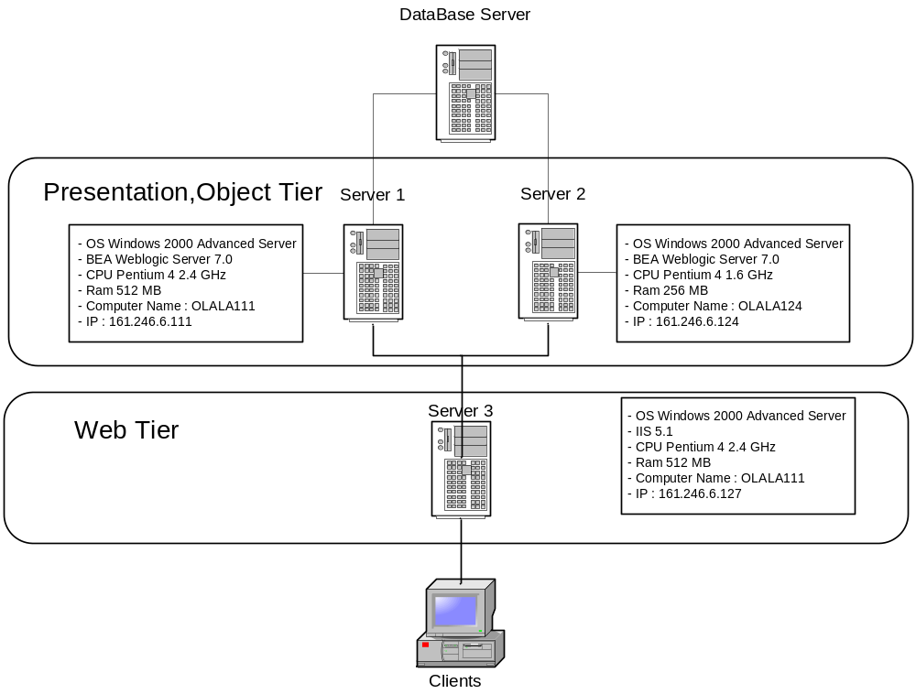
WebLogic Architecture

Slide 18
WebLogic Load Balancing
Advantage
  สามารถรองรับปริมาณงานได้มากขึ้น
  สามารถรองรับการ Failover ในชั้นชั้นพรีเซ็นเตชั่นและออบเจ็คเทียร์
  การทำ Load Balancing ที่เซิร์ฟเวอร์ 1 และ 2 มีประสิทธิภาพมากและสามารถเลือกวิธีได้หลากหลาย

Slide 19
WebLogic Load Balancing
Advantage
  มีการแบ่งงานอย่างทั่วถึง
  สามารถทำงานเว็บโลจิกเซิร์ฟเวอร์ได้หลายเซิร์ฟเวอร์ในเครื่องเดียว
  สามารถปรับปรุงเพิ่มเติมระบบในอนาคตได้ง่าย

Slide 20
WebLogic Load Balancing
Disadvantage
  เนื่องจากในชั้นเว็บเทียร์ไม่สามารถใช้เครื่องคอมพิวเตอร์หลายเครื่องในการรองรับการ Failover ได้เนื่องจากใช้เครื่องเซิร์ฟเวอร์ 3 เพียงตัวเดียวเป็นโหลดบาลานเซอร์
  การทำงานต้องผ่านเซิร์ฟเวอร์ 3 ก่อน จึงจะทำงานจริงที่ เซิร์ฟเวอร์1 และ 2 จึงทำให้ใช้ปริมาณการเชื่อมต่อมาขึ้น
  การทำโหลดบาลานที่เซิร์ฟเวอร์ 3 จำกัดที่วิธี Round-Robin วิธีเดียว

Slide 21
เปรียบเทียบข้อดีและข้อเสีย
 | Microsoft | WebLogic
การรองรับปริมาณงานที่มากขึ้น | ทำได้ | ทำได้
การรองรับการ Failover | ทำได้ | ทำได้
การใช้ Load Balancing กับงานอื่นๆ เช่น FTP, Telnet ฯลฯ | ทำได้ | ทำไม่ได้

Slide 22
เปรียบเทียบข้อดีและข้อเสีย
 | Microsoft | WebLogic
การใช้เซิร์ฟเวอร์มากกว่า 1 ตัวในเครื่องเดียว | ทำไม่ได้ | ทำได้
การเลือกใช้ Algorithm ใน การทำ Load Balancing | ทำไม่ได้ | ทำได้( เฉพาะกับ ออบเจ็ค ส่วน Http ทำได้แค่วิธี Round-Robin )
การเพิ่มปริมาณเครื่องที่ทำ Load Balancing | จำกัดที่ 32 เครื่อง | ไม่จำกัด

Slide 23
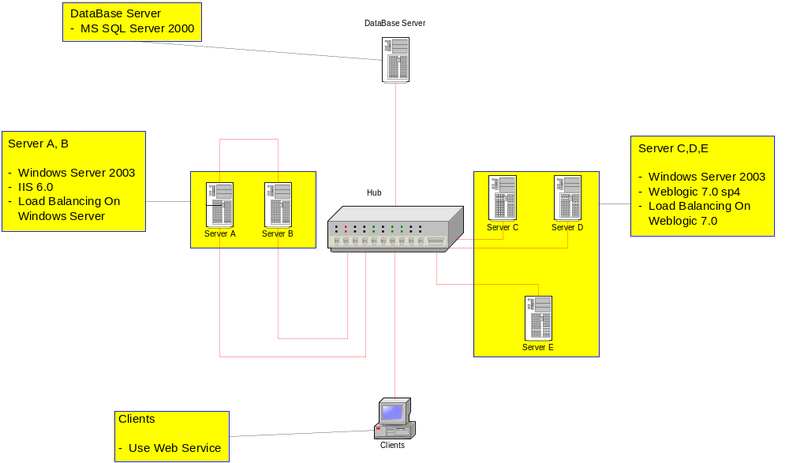
Topology Map

Slide 24
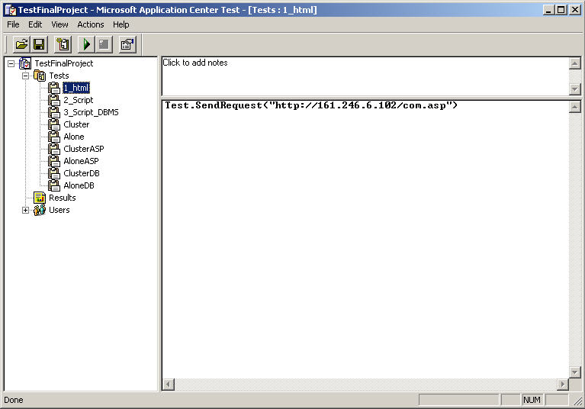
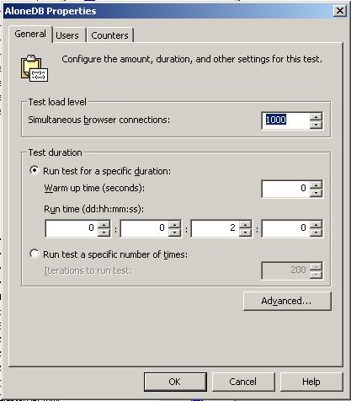
Microsoft Application Center Test
Test Program

Slide 25
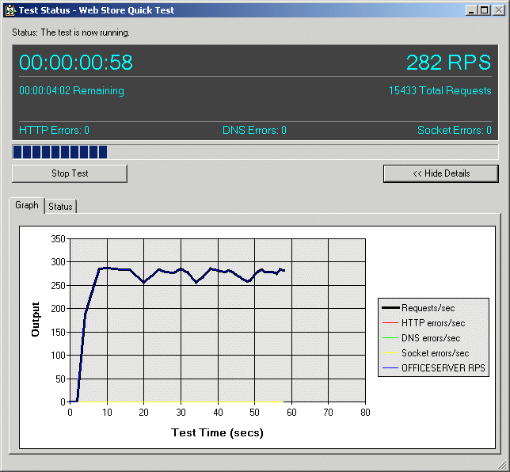
Microsoft Application Center Test

Slide 26
Test Plan
Test static web page (Html)
Test dynamic web page (ASP, JSP, Servlets)
Test static web page, dynamic web page that connected to DBMS Server

Slide 27
Test Plan
รายละเอียดเครื่องที่ใช้ในการทดสอบ
  Microsoft Windows 2000 Advanced Server
    Server A
      CPU Pentium 4 2.4 GHz
      Ram 512 MB
      IIS Web Server
    Server B
      CPU Pentium 4 1.6 GHz
      Ram 256 MB
      IIS Web Server

Slide 28
Test Plan
รายละเอียดเครื่องที่ใช้ในการทดสอบ
  BEA WebLogic Server 7.0
    Server C
      CPU Pentium 4 1.6 GHz
      Ram 256 MB
      BEA WebLogic Server จำนวน 2 Server
    Server D
      CPU Pentium 4 1.4 GHz
      Ram 256 MB
      BEA WebLogic Server จำนวน 2 Server
    Server E
      CPU Pentium 4 2.4 GHz
      Ram 512 MB
      BEA WebLogic Cluster Server จำนวน 1 Server
      IIS Server

Slide 29
Test Plan
Client
CPU Pentium 4 2.2 GHz
RAM 256 MB
Microsoft Application Center Test
Load Level = 1,50,100,500,1000
Duration = 2 minutes

Slide 30
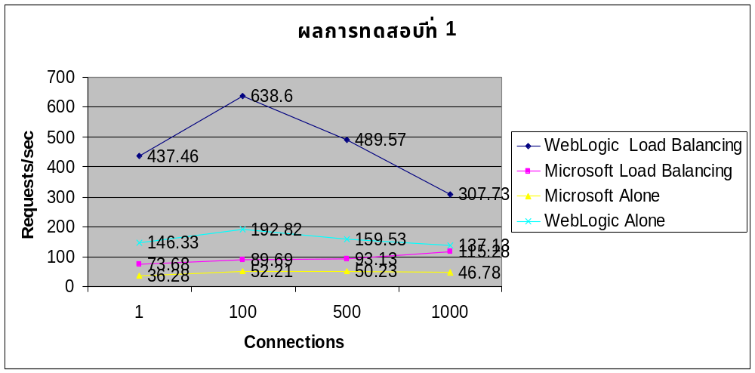
Result
รูปแสดงผลการทดสอบที่ 1

Slide 31
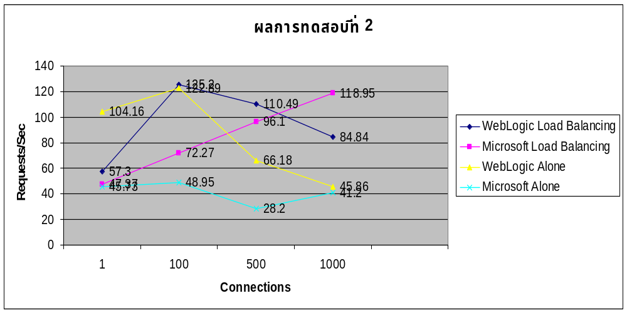
Result
รูปแสดงผลการทดสอบที่ 2

Slide 32
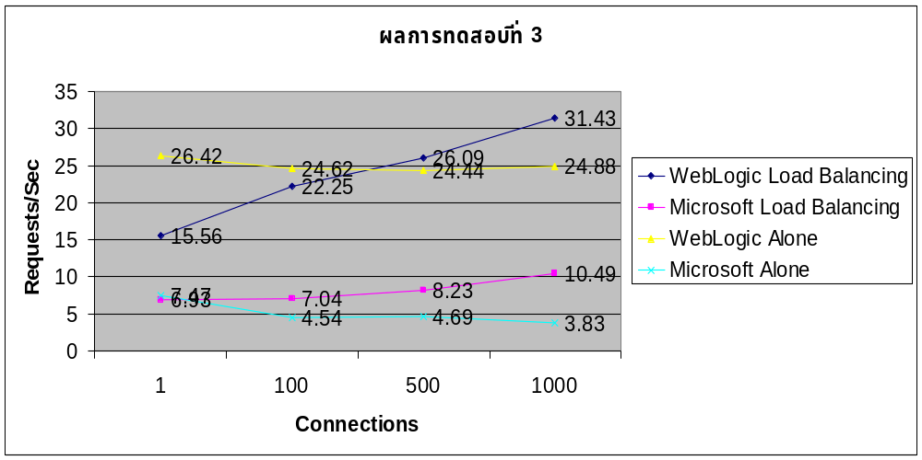
Result
รูปแสดงผลการทดสอบที่ 3

Slide 33
สรุป
ประสิทธิภาพเซิร์ฟเวอร์ที่ทำ Load Balancing มีประสิทธิภาพเพิ่มขึ้นทั้งของไมโครซอฟท์และWebLogic แต่ไมโครซอฟท์มีประสิทธิภาพการทำงานที่ต่ำกว่าในการทดสอบ static web และการทำงานที่มีการติดต่อดาต้าเบสเซิร์ฟเวอร์
การทดสอบการ Failover ของไมโครซอฟท์สามารถทำงานได้ดี แต่ของ WebLogic มีปัญหาที่ชั้นเว็บเทียร์ซึ่งไม่รองรับการ Failover แต่สามารถทำได้ถ้ามี Load Balancer หรือ สามารถใช้ DNS เซิร์ฟเวอร์มาช่วยได้

Slide 34
สรุป
ด้านการติดตั้งนั้น ไมโครซอฟท์จะติดตั้งได้รวดเร็วและง่ายกว่า
ด้านการดูแลรักษานั้น WebLogic มีข้อมูลที่สามารถตรวจสอบดูแลได้ละเอียดกว่า โดยไม่ต้องอาศัยโปรแกรมเพิ่มเติมเหมือน ไมโครซอฟท์

Slide 35
The End…

